Slide 1
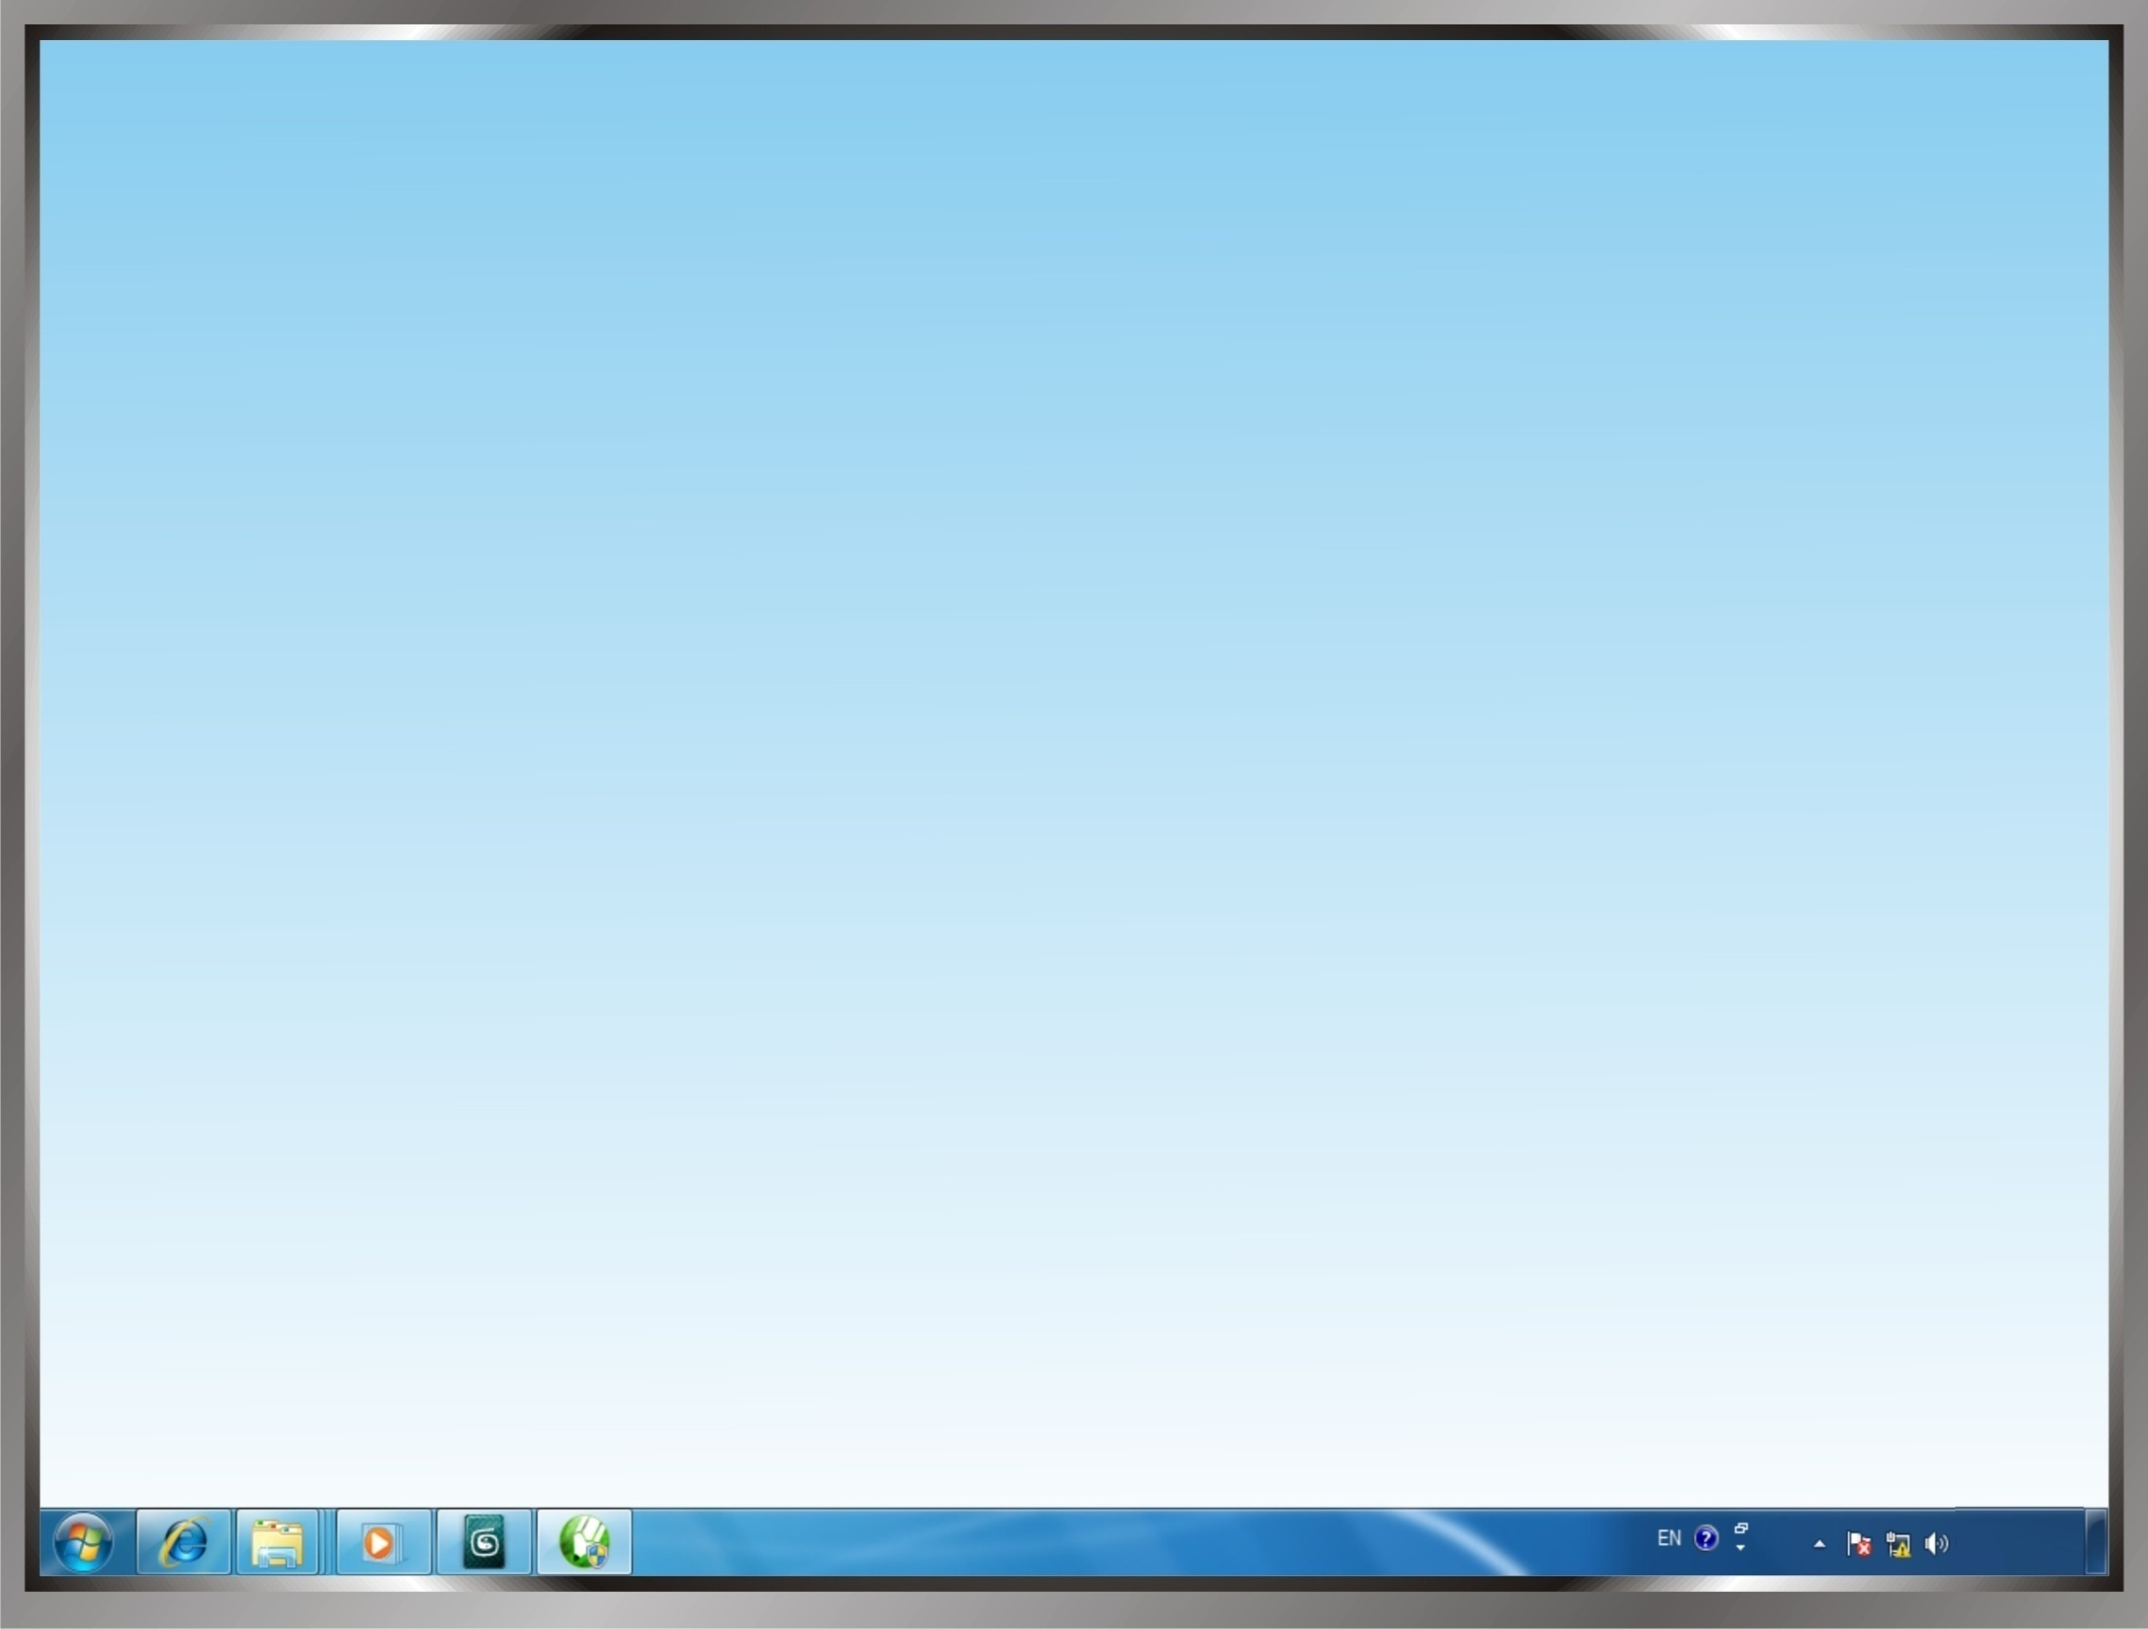
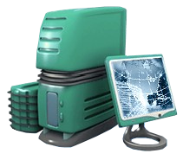
Компьютердин архитектурасы
Тема:
Компьютердин түзүлүшү жана интерфейси.

Slide 2

Сабактын максаты:
Компьютердин аппараттык жабдылышы
жөнүндө жалпы маалымат аласыңар.
Системалык биримдиктин ички түзүлүшү
менен кеңири таанышасыңар.
Компьютердин кубаттуулугун
мүнөздөөчү негизги түзүлүштөрдү жана
алардын параметрлерин аныктайсыңар.

Slide 3
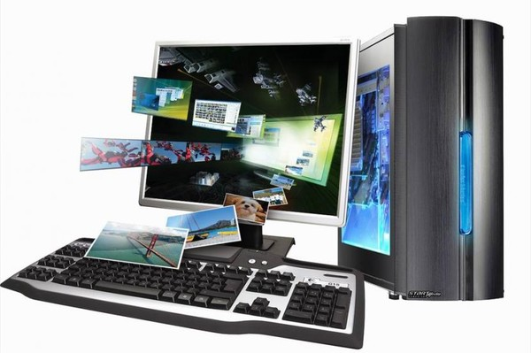
Аппараттык
Программалык
Hardware
Software

Slide 4
Компьютердин аппараттык жабдылышы - бул информацияны иштетүү, сактоо жана чыгарууну ишке ашыруучу техникалык түзүлүштөрдүн байланыш системасы.

Slide 5
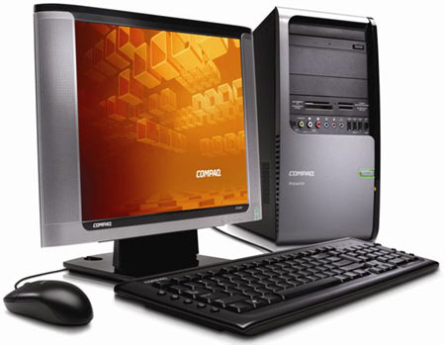
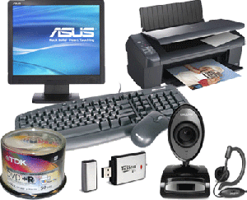
Компьютердин аппараттык жабдылышы
Базалык
Перифериялык

Slide 6
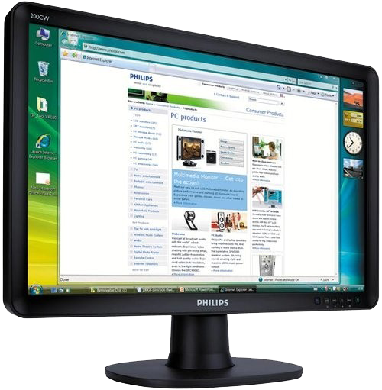
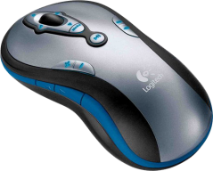
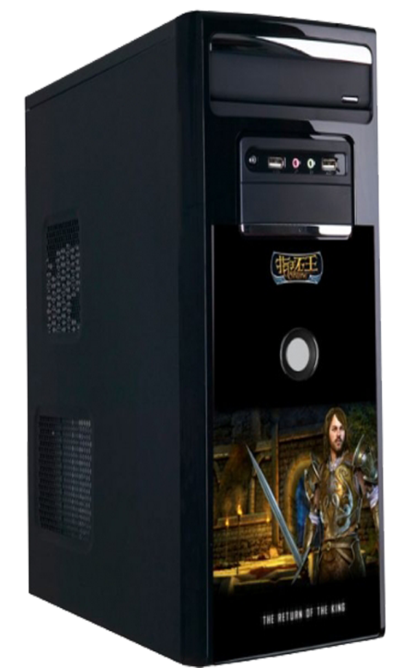
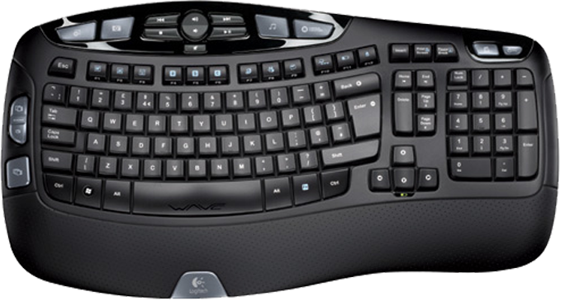
Компьютер
Эл. чычкан
Монитор
Системалык биримдик
Клавиа-тура
Компьютердин негизги бөлүктөрү

Slide 7
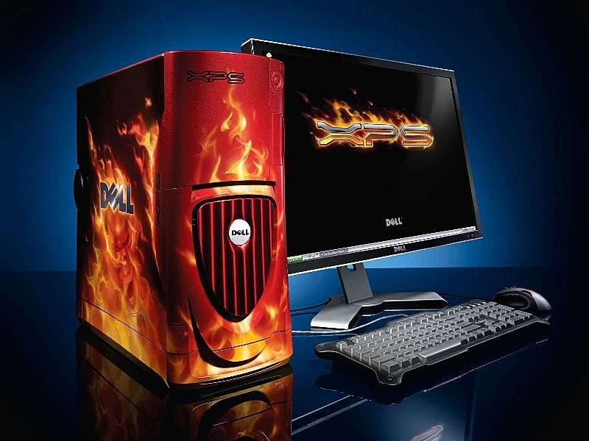
Компьютердин түзүлүштөрү
Маалыматты иштетүүчү түзүлүштөр
Маалыматты сактоочу түзүлүштөр
Маалыматты киргизүүчү түзүлүштөр
Маалыматты чыгаруучу түзүлүштөр

Slide 8
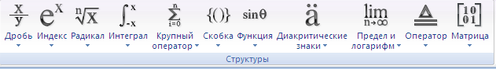
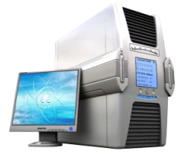
1-суроо
Монитор кайсы түзүлүшкө кирет?
1
Киргизүүчү
3
Иштетүүчү
2
Чыгаруучу
4
Сактоочу

Slide 9
2-суроо
Маалыматты чыгаруучу түзүлүштөргө төмөндөгүлөрдүн кайсынысы кирет?
(Туура, толук жообун тап)
1) Клавиатура, монитор, эл.чычкан
2) Принтер, сканер, монитор
3) Принтер, монитор, үн колонкалары
1
1)
3
3)
2
2)
4
Бирөөсү да кирбейт

Slide 10
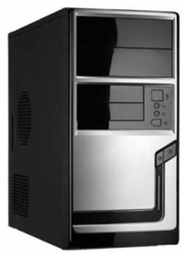
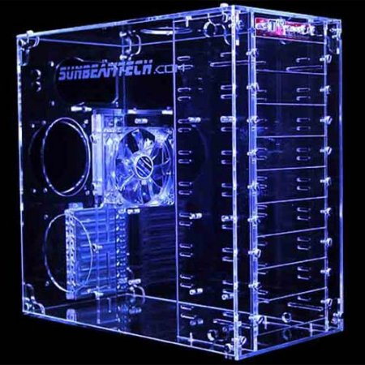
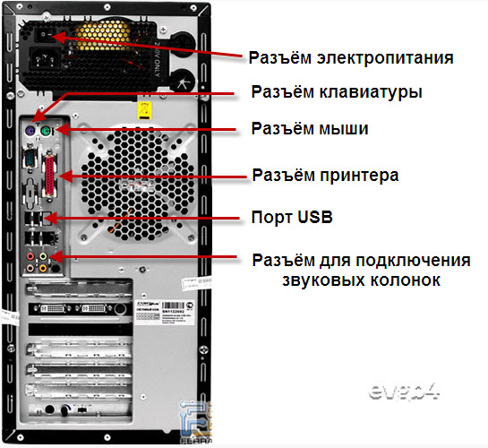
Системалык биримдик (блок)

Slide 11
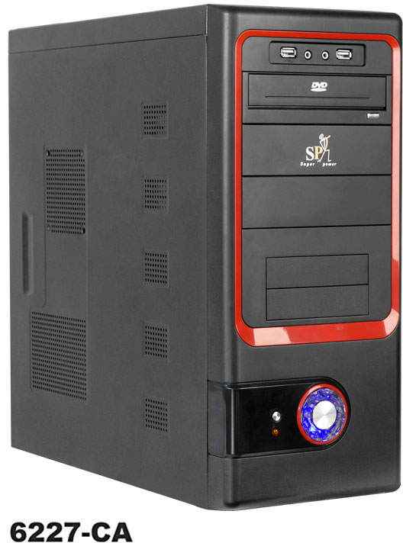
СБ тин алдыңкы панели
USB порттор
DVD,CD ROM,RW
Диск өткөргүч
Жандыруучу
баскыч
Кайра жандыруучу
баскыч (перезагрузка)

Slide 12
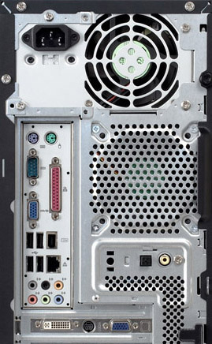
СБ дин арткы панели
Ток булагын
туташтыргыч
биримдик
Принтерди
туташтыргыч
Мониторду
туташтыргыч
Клавиатура ж-а
эл. чычканын
туташтыргыч
USB порттор
Үн колонкаларын туташтыргыч
Видеотактай
(Видеокарта)
порттор

Slide 13
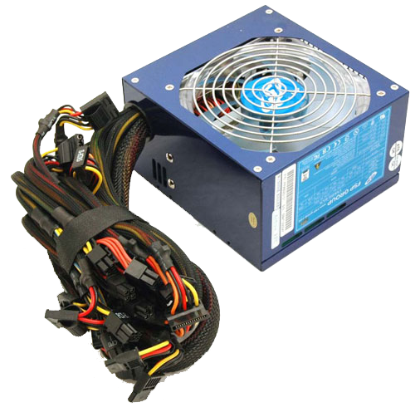
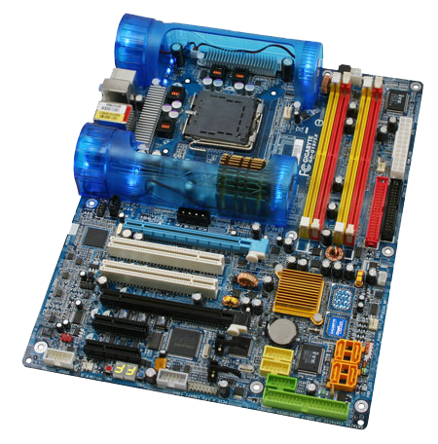
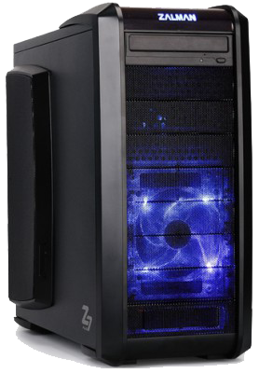
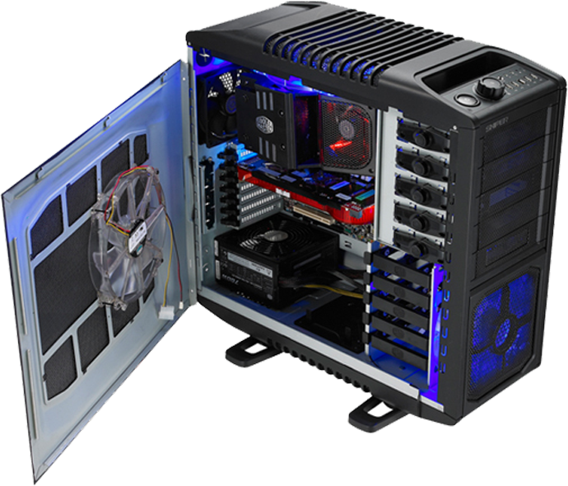
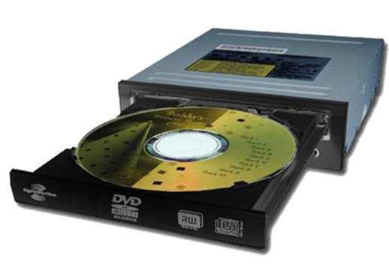
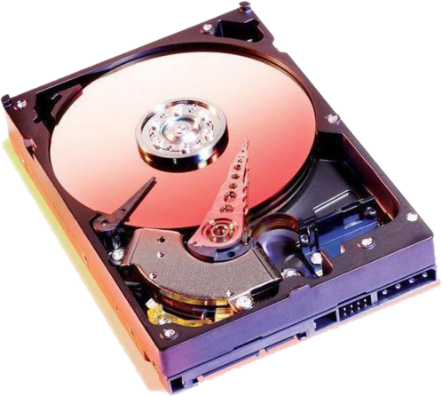
Ток азыктандыруучу биримдик
DVD RW (ДӨ)
Энелик плата
Катуу диск

Slide 14
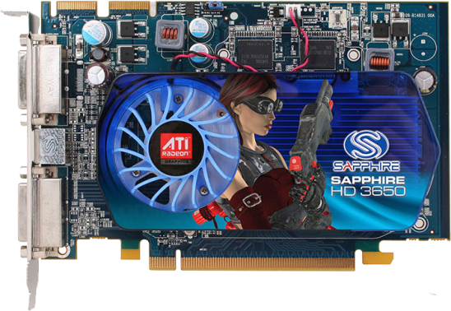
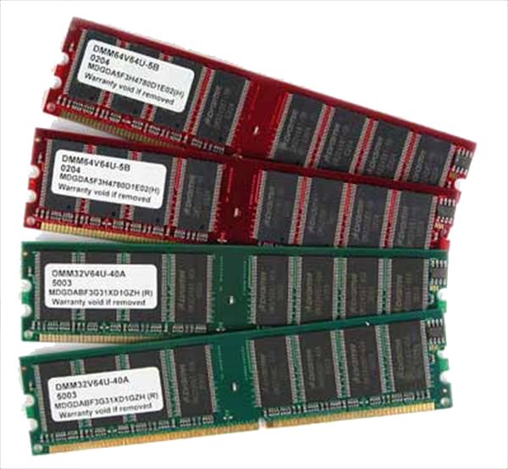
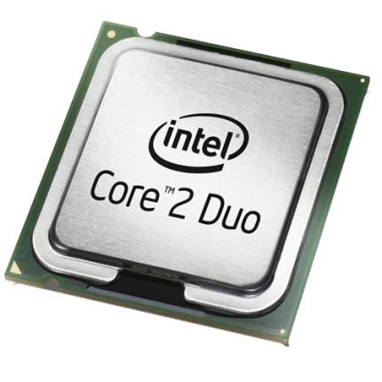
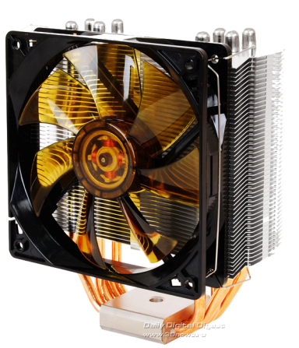
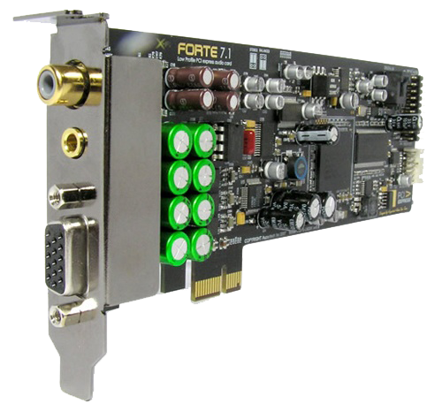
Энелик плата –бул персоналдык компьютердин негизги компоненттери орнотулган көп катмарлуу татаал түзүлүш. Энелик плата бардык түзүлүштөрдүн иштерин ар тараптуу багыттап (координациялап) туруучу негизги функцияны аткарат
Видеокарта
Оперативдүү эс
Процессор
Кулер
Аудиокарта
Энелик плата

Slide 15
Энелик плата –бул персоналдык компьютердин негизги компоненттери орнотулган көп катмарлуу татаал түзүлүш. Энелик плата бардык түзүлүштөрдүн иштерин ар тараптуу багыттап (координациялап) туруучу негизги функцияны аткарат
Интерфейс
«Адам-компьютер» системасынын объекттеринин ортосундагы өз ара байланышты камсыздоочу каражаттар интерфейс деп аталат.
Колдонуучулук интерфейс – адам менен компьютердин өз ара аракеттенишүүсү
Видеокарта
Оперативдүү эс
Процессор
Кулер
Аудиокарта
Энелик плата

Slide 16
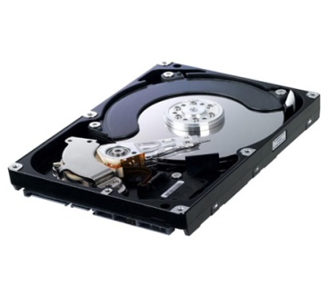
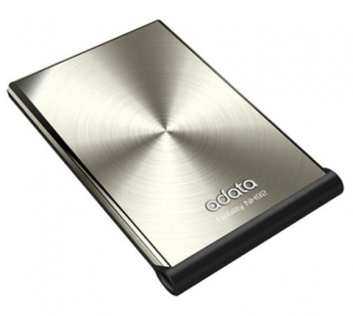
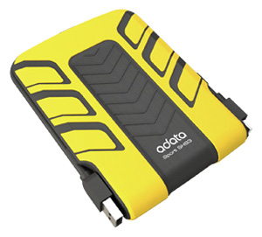
1-суроо
Катуу дисктин негизги милдети - бул маалыматты ...
1
Сактоо
3
Берүү
2
Иштетүү
4
Сорттоо

